Slide 1
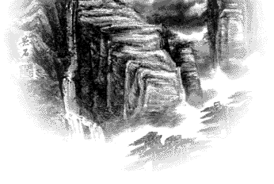
梦游天姥吟留别
李白

Slide 2
文章背景
唐玄宗天宝元年（742年），由于道士吴筠的推荐，李白奉诏来到京城长安。他本想能够施展才能，有所作为，如对其妻所说：“归时倘佩黄金印，莫见苏秦不下机。”但玄宗只把他看作词臣，并不重用；李白不肯与权贵同流合污，又因醉中命宠臣高力士脱靴，得罪京城权贵，受到排挤，使他只居住了一年多便被赐金放还。由布衣而卿相的梦幻就此破灭。离开长安后，与杜甫、高适游山东，在兖(Yǎn)州话别，临行作本诗。

Slide 3

解 题
梦游：说明内容的虚实。
天姥：所梦内容。
吟： 七言歌行体（歌、行、吟、引），多有悲愁慨叹之意，形式活泼，不拘一格，主要表现在诗句节奏的多变。也由诗人情绪决定。
留别：说明本诗写作目的。

Slide 4
给加点字注音
瀛洲 yíng
天姥 mǔ
渌水 lù
脚著谢公屐 zhuó jī
石扉 fēi
澹澹 dàn
訇然 hōng
魂悸以魄动 jì
．

Slide 5
词类活用
１、名词作动词
虎鼓瑟兮鸾回车（名词“鼓”用作动词，弹奏）
安能摧眉折腰事权贵（名词“事”作动词，侍奉）
云青青兮欲雨（名词“雨”用作动词，下雨）
２、名词用作状语
对此欲倒东南倾（方位名词“东南”用作“倾”的状语，表示动作的方向，向东南）
訇然中开（“中”用作“开”的状语，在中间）
古来万事东流水（方位名词“东”用作“流”的状语，表示动作的方向，向东）
３、使动用法
栗森林兮惊层巅（栗，使……颤栗；惊，使……惊）

Slide 6
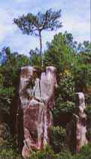
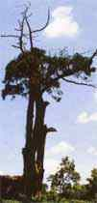
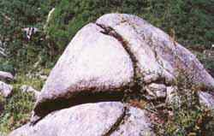
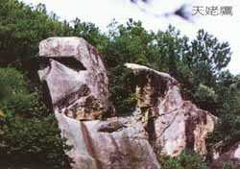
天姥山风景
奇绝

Slide 7
理清文章思路
入梦
飞度
（承上启下）
月夜
所见所闻所行
清晨
所见所闻
清幽
雄伟
秀美
神异
梦境
所见
白昼
所闻
黄昏
所见所闻
醒觉
长嗟

Slide 8
诗眼：
安能摧眉折腰事权贵，使我不得开心颜？
——揭示主旨，表现诗人追求个性自由和蔑视权贵的精神。

Slide 9
讨论
有人说，这是一首游仙诗，表现诗人对仙境的向往，那么，诗人为什么向往仙境呢？

Slide 10
描写神仙世界，鄙弃黑暗现实，追求个性自由。
浪漫主义的杰作。

Slide 11

总 结
全诗脉络:
入梦缘由
梦游历程
仙境出现
梦醒
留别

Slide 12
艺术特色
１、构思奇特。全诗以游仙为构思的出发点，借天姥山的高峻和有关传说，虚构出一个与黑暗的现实社会形成鲜明对照的神仙世界，以此表达诗人对自由、光明的渴望与追求，同时也写出他不满现实、不趋炎附势、蔑视权贵的反抗精神。
２、想象丰富。神话传说和对自然山川的真实体验融合在一起，运用丰富的想象和大胆夸张，充分体现了李白诗歌的浪漫主义风格。
３、语言灵活，形式错落，富有节奏感，通俗平易，兼用长短句，打破了“七言”的束缚。

